Slide 1

Jeugdfonds Sport & Cultuur Almere
Jaarverslag 2024

Slide 2

Inhoudsopgave
Voorwoord 3
Bestuur 4
Jeugdfonds Sport & Cultuur Almere 5
Werkwijze 6
Meedoen = Kansen 7
Aantal goedgekeurde aanvragen 8
Verdeling naar geslacht en leeftijd 9
Verdeling naar activiteiten 10
Coördinatorverslag 11
Hoogtepunten 12
Ambassadeurs 15
Bedankt! 16

Slide 3

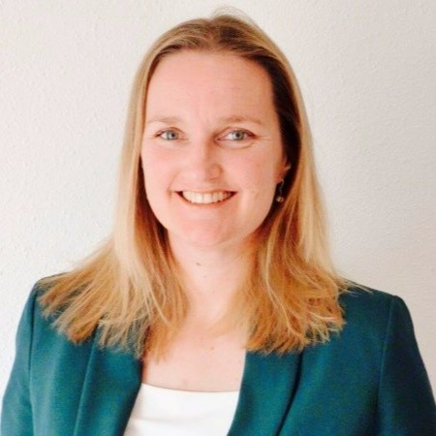
Voorwoord
Voor u ligt het jaarverslag 2024 van het Jeugdfonds Sport & Cultuur Almere. Het biedt alle kinderen en jongeren tot 18 jaar uit Almeerse gezinnen waar thuis niet genoeg geld is, de kans om structureel te sporten, het zwemdiploma A, B en C te behalen en/of aan cultuur te doen. We betalen de contributie of het lesgeld en de eventueel benodigde attributen zoals sportkleding of dansschoenen.
Met veel trots kijken wij terug op alle bereikte resultaten van het afgelopen jaar. Dankzij de betrokkenheid van onze Meerkrachten, aanbieders en partners hebben het afgelopen jaar weer ontzettend veel kinderen en jongeren uit gezinnen met weinig geld een sport- of cultuuractiviteit kunnen volgen. Ook hebben veel kinderen hun zwemdiploma A, B en/of C kunnen halen. In 2024 hebben we maar liefst 2.474 kinderen kunnen helpen om door middel van sport, cultuur en zwemdiploma's mee te kunnen doen in de Almeerse samenleving (in 2023 hadden wij 2.275 aanvragen). Van de 2.474 aanvragen namen 1.340 kinderen deel aan sport, 250 aan cultuur en 884 behaalden hun zwemdiploma’s. Ook in 2025 gaan we met zijn allen weer volop aan de slag om nog meer kinderen en jongeren te bereiken, zodat ook zij mee kunnen doen met voetbal, muziekles, dans, judo, zwemles of een andere sportieve of creatieve activiteit.
Het Jeugdfonds Sport & Cultuur Almere is een fonds van en voor heel Almere. Bij deze willen we dan ook iedereen die hier een bijdrage aan heeft geleverd hartelijk danken voor de samenwerking. Het netwerk van sport- en cultuur aanbieders, de zwembaden, de Meerkrachten en alle overige partners. En bij deze ook onze speciale dank aan de gemeente Almere, welke ook in 2024 weer een onmisbare bijdrage heeft geleverd aan het bereiken van onze resultaten.
Mocht u naar aanleiding van dit jaarverslag vragen en/of opmerkingen hebben, schroom uiteraard niet om contact op te nemen!
Ingrid van Gelder
Voorzitter Jeugdfonds Sport en Cultuur Almere t/m december 2024
Notes:
@Ingrid Kan jij hierin je tekst toevoegen verbeteren etc?

Slide 4
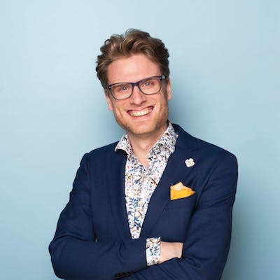
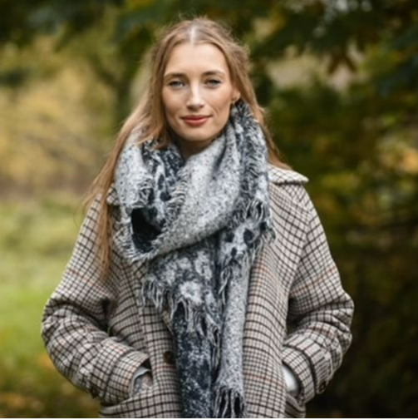
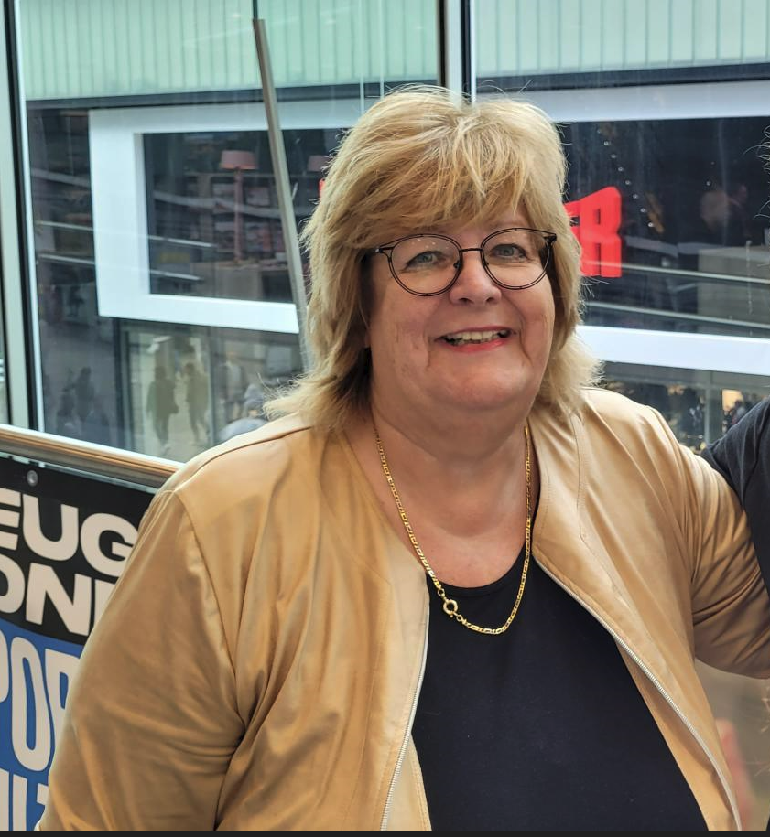
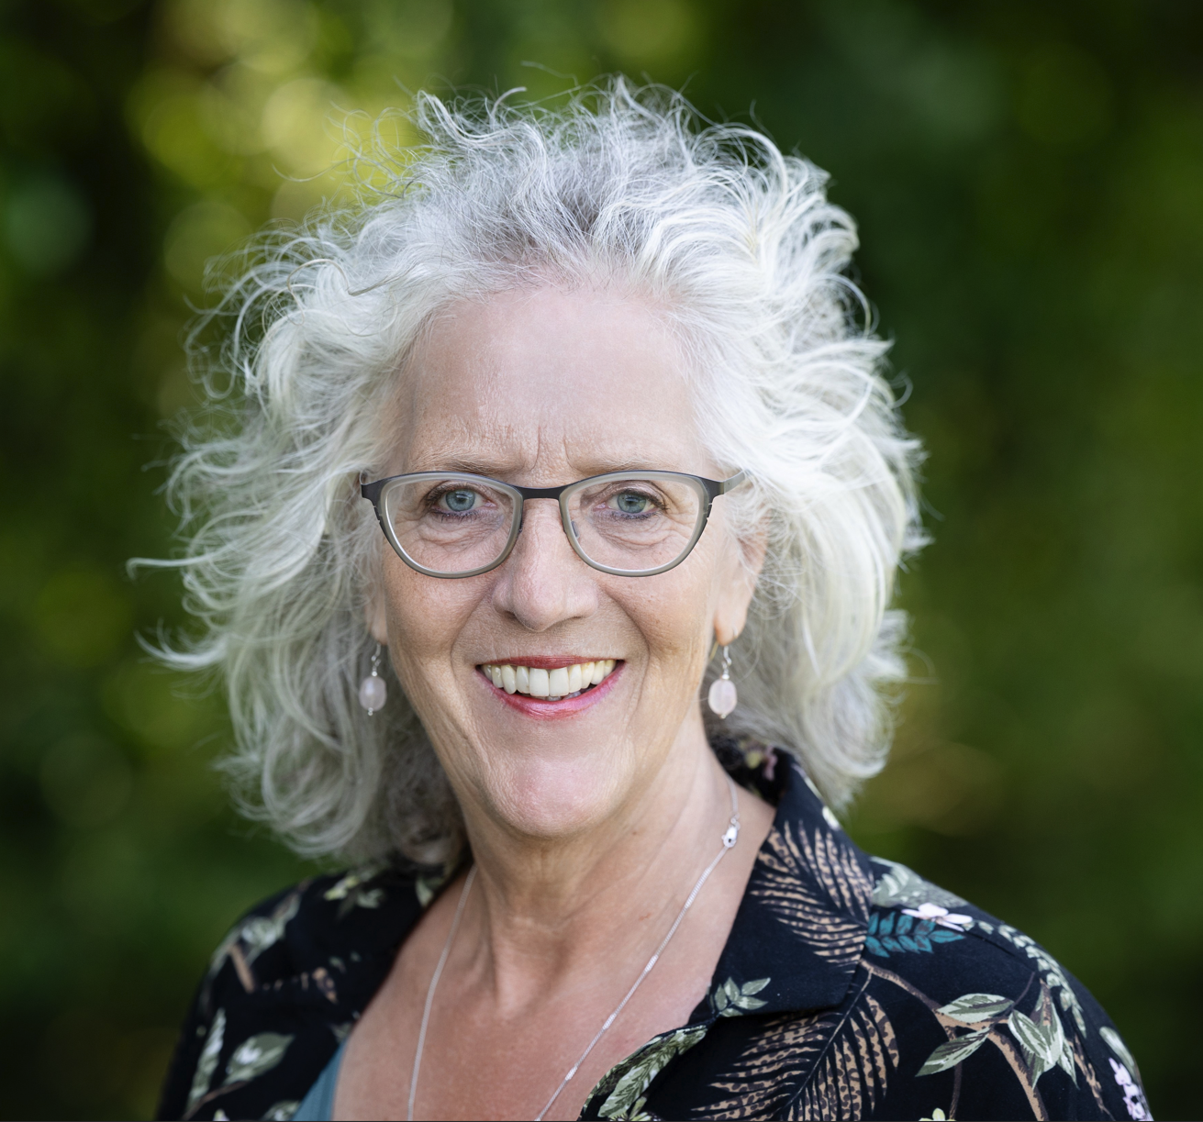
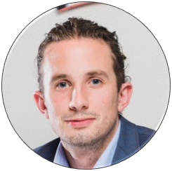
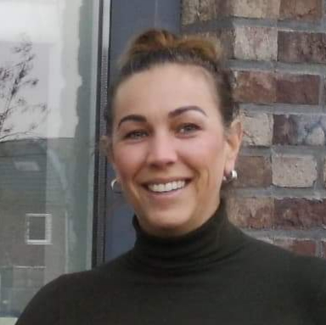
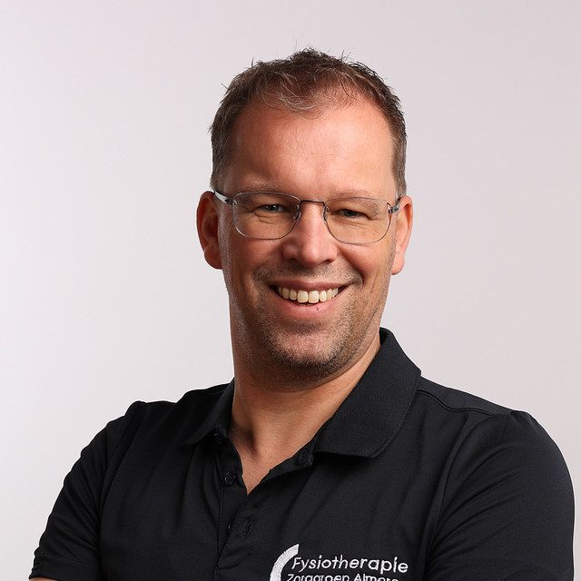
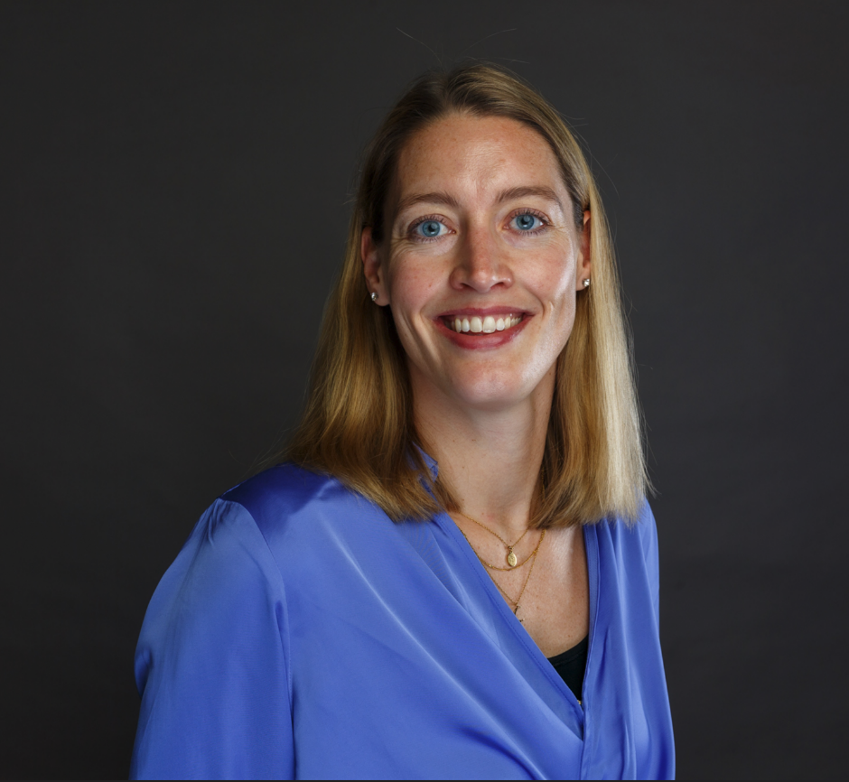
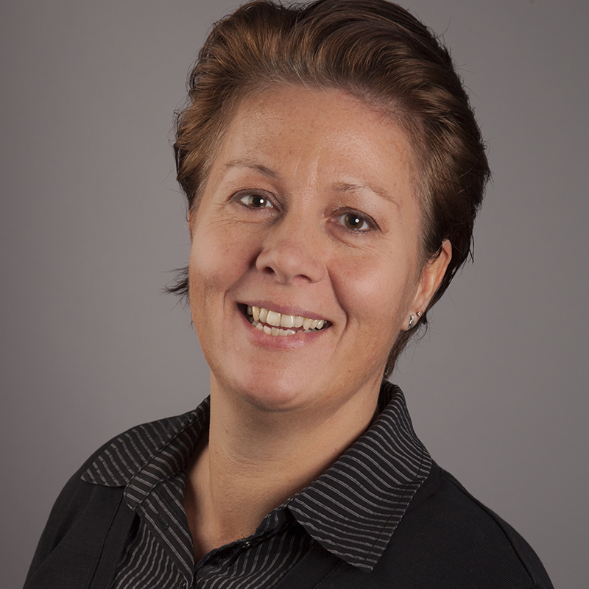
Bestuur
Ingrid van Gelder, Voorzitter
Lid sinds 1 januari 2018
Bas van Klompenburg, Vicevoorzitter
Lid sinds 1 januari 2022
Melissa Renken, Algemeen Bestuurslid
Lid sinds 19 september 2023
Yvonne Wolff, Coördinator
Sinds 1 december 2018
Mieke Eichelsheim, Backoffice Medewerker
Sinds 1 januari 2024
Judith Bouman, Penningmeester
Lid sinds 1 januari 2020
Barry Scholten, Algemeen Bestuurslid
Lid sinds 1 juli 2022
Ben van Assum, Secretaris​
Lid sinds 1 januari 2023, uitdienst 26 augustus 2024
Lindy Heijmering, Coördinator
Sinds 1 augustus 2023
Bianca van Eijden, Backoffice Medewerker
Sinds 1 januari 2024

Slide 5
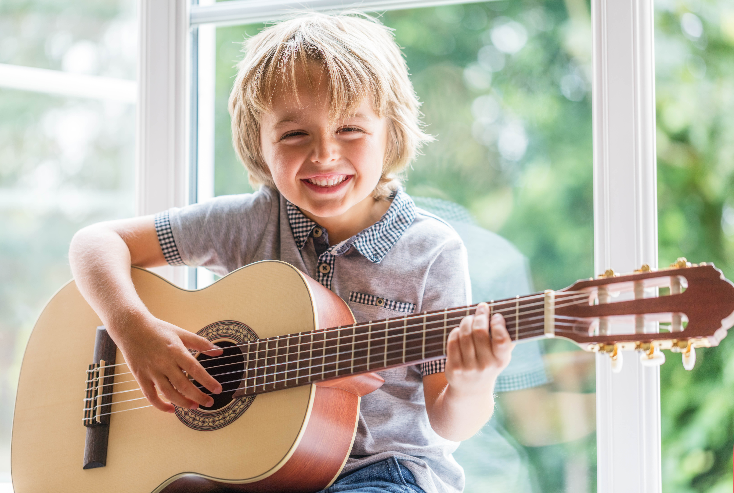
Jeugdfonds Sport & Cultuur Almere
Het Jeugdfonds Sport & Cultuur Almere is een stichting en valt onder een landelijk fonds. Het Jeugdfonds betaalt voor kinderen uit Almeerse gezinnen het lesgeld voor zwemles of een sport- of cultuuractiviteit. Soms is er ook nog geld over voor attributen zoals sportkleding, dansschoenen of instrumentenhuur. Mocht dit niet het geval zijn dan verbinden wij de aanvrager door naar o.a. fonds Kinderhulp
Ons lokale fonds opereert in samenwerking met maar onafhankelijk van de landelijke organisatie. Wij werven eigen fondsen.
In Nederland groeit 1 op 13 kinderen op met structureel te weinig middelen, oftewel rond de armoedegrens. In Almere ligt dat veel hoger en groeit 1 op 7 kinderen op in armoede.
Dit betekent dat in Almere circa 8.000 kinderen niet mee kunnen doen. Zij krijgen niet de kansen die voor leeftijdsgenootjes vanzelfsprekend zijn. Meedoen aan sport of cultuur helpt een kind zich fysiek, mentaal en sociaal optimaal te ontwikkelen. Vele kinderen hebben ook geen zwemdiploma.
Meedoen is belangrijk voor de ontwikkeling en toekomst van het kind, maar ook voor het gezin en uiteindelijk voor de samenleving.

Slide 7
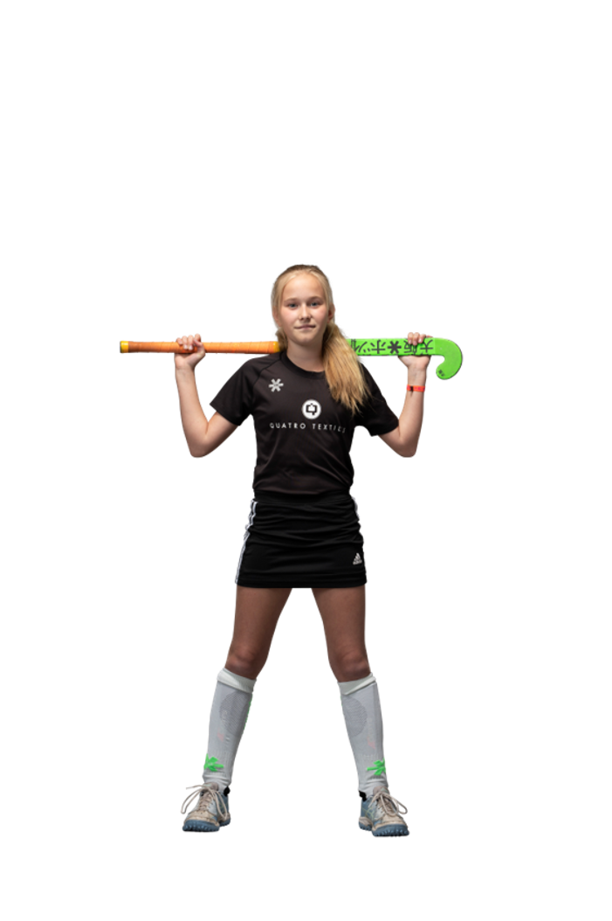
Meedoen = Kansen
Een kind dat wekelijks meedoet bij een vereniging sport of cultuur, heeft kans op:
Fysieke, sociale en mentale ontwikkeling
Nieuwe en kansrijke sociale netwerken
Afleiding van de zorgen thuis
Een andere rol dan thuis of in de wijk
Trots en zelfvertrouwen
Leren winnen en verliezen
Doorzettingsvermogen
Plezier
Hoe werken we?
Meerkrachten (intermediairs) verzorgen de aanvragen: dat zijn professionals dichtbij het kind en het gezin, zoals leerkrachten, sociaal wijkteam, jeugdzorg of schuldhulpverlening. Ondanks dat ouders, clubs en verenigingen niet zelf aanvragen kunnen doen, is ieders rol bij het helpen van kinderen cruciaal.
Voor kinderen in de leeftijd 2 tot en met 17 jaar uit Almere die aantoonbaar tot onze doelgroep behoren, betaalt het Jeugdfonds € 300,- per jaar voor sportcontributie en € 500,- voor cultuurlessen, voor zwemlessen betaalt het Jeugdfonds € 850,- per jaar voor zwemdiploma A, € 200,- voor zwemdiploma B en € 200,- voor zwemdiploma C. De betaling gaat rechtstreeks naar de club, instelling of winkel.
Doelgroepen: kinderen en jongeren uit gezinnen die binnen de inkomensgroep vallen. Extra aandacht binnen deze groep is er ook voor kinderen die niet thuis kunnen wonen of in schrijnende situaties opgroeien, die lichamelijk en mentaal kwetsbaarder zijn of eerder in aanraking komen met geweld of criminaliteit.

Slide 8
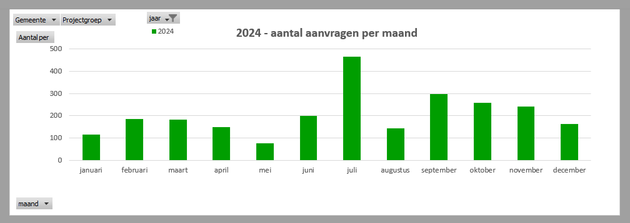

Slide 9
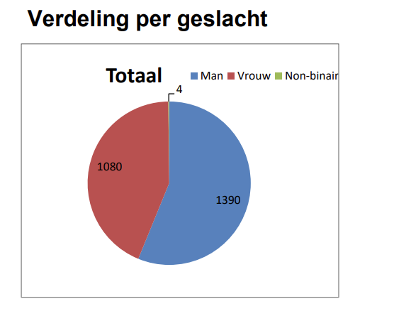
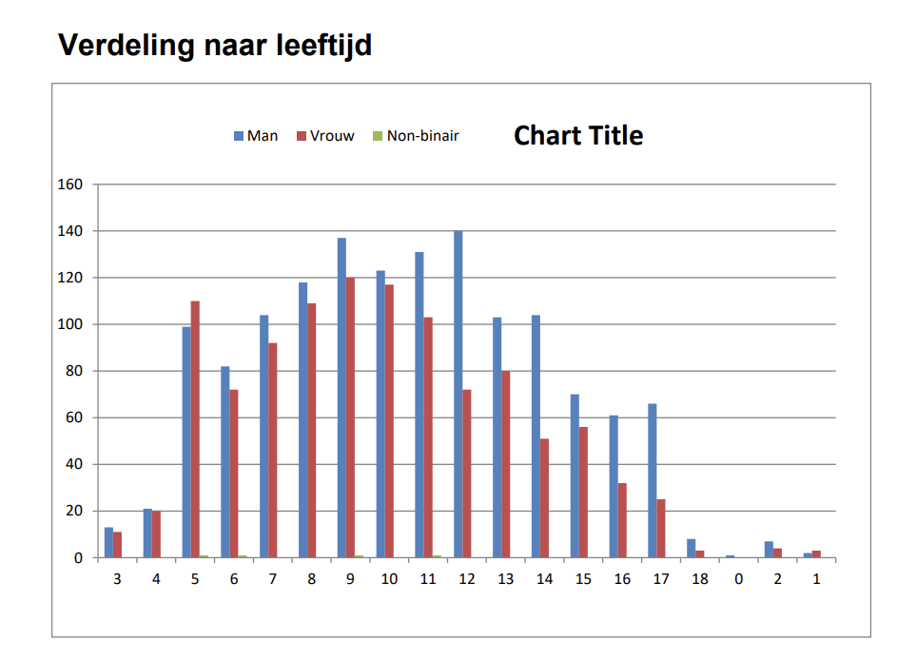

Slide 10
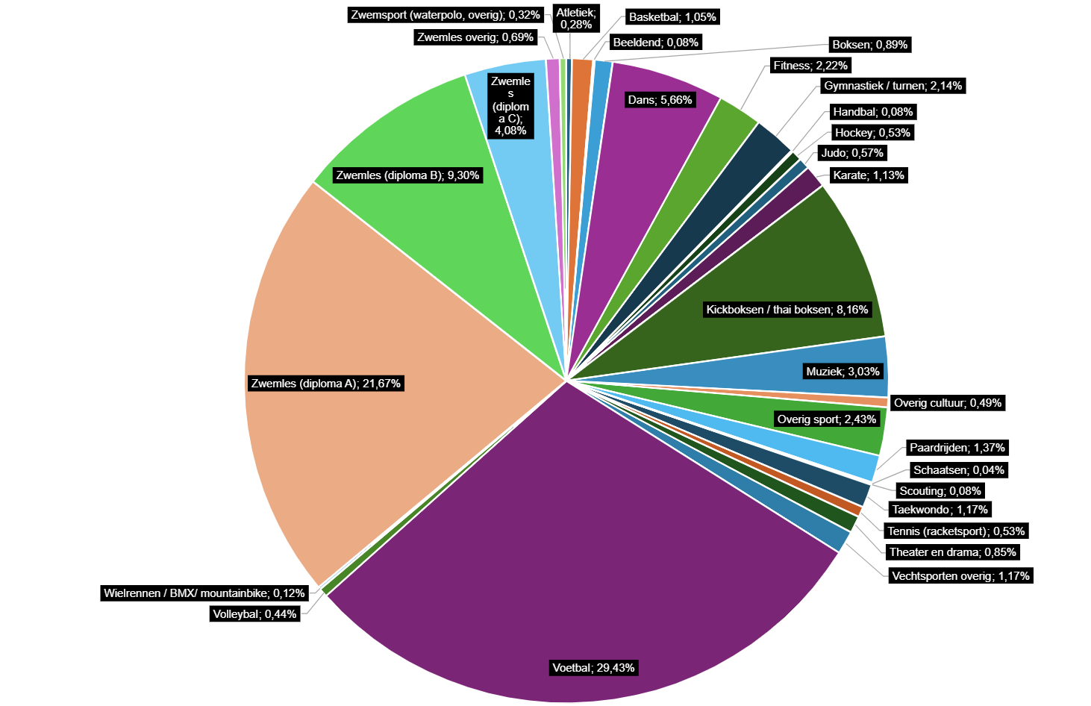

Slide 11
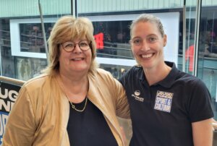
Coördinator verslag
2024 was een succesvol jaar als je kijkt naar het aantal goedgekeurde aanvragen. Echter betekent dit ook dat meer gezinnen in Almere in armoede leven, door verschillende redenen: inflatie, hoge energiekosten, echtscheidingen en voormalig ZZP'ers.
Er zijn nieuwe Meerkrachten en aanbieders geworven. Met diverse partners in de stad is de verbinding gemaakt om meer samen te werken en de doelgroep te gaan bereiken. Er zijn acties gevoerd door partners om de opgehaalde bijdrages te kunnen gebruiken voor de vele kind-aanvragen.
Op 1 januari 2024 zijn wij gestart met een eigen backoffice in Almere en hebben wij een mooie werkruimte gekregen in de Nieuwe Bibliotheek in Almere Stad. Wij zijn super trots op deze mooie ontwikkeling.
Ook willen we uiteraard in het nieuwe jaar nog meer aanvragen goedkeuren dan in 2024.
In Almere leven 8.000 kinderen op de armoedegrens, dit betekent werk aan de winkel! Alle kinderen in Almere moeten mee kunnen doen aan sport, zwemmen of cultuur.
Yvonne Wolff en Lindy Heijmering
Coördinatoren Jeugdfonds Sport & Cultuur Almere

Slide 12
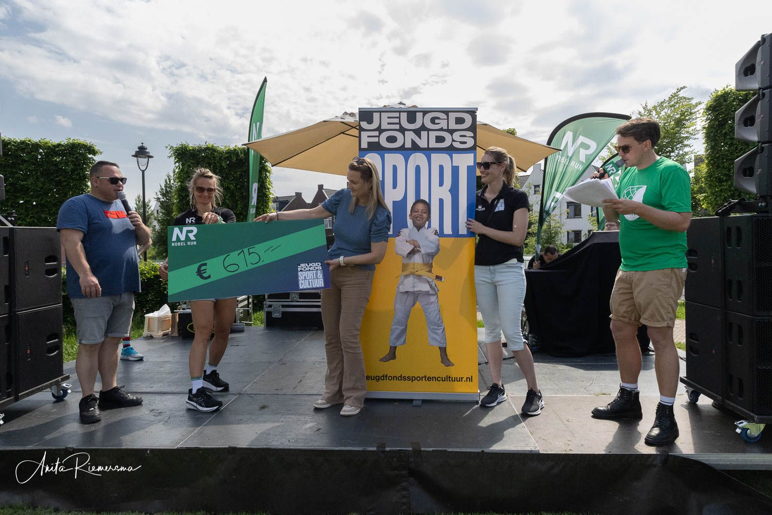

Hoogtepunten 2024 (1)
Ten opzichte van 2023 zijn er 199 aanvragen meer goedgekeurd.
Er hebben zich 112 nieuwe Meerkrachten aangemeld. Dat zijn er 30 meer dan vorig jaar! Het lijkt erop dat de landelijke Meerkracht campagne heeft geholpen in de groei.
Er zijn 23 nieuwe aanbieders bijgekomen.
We hebben een nieuwe ambassadeur voor sport erbij gekregen: Asia Dalfour (leerling bij Echnaton en tweede geworden bij Miss Teen Nederland verkiezing).
De Backoffice is van Utrecht naar Almere verhuisd. De backoffice van Almere is op 1 januari 2024 geopend. Ons nieuwe kantoorruimte bevindt zich in de Nieuwe Bibliotheek van Almere Stad en er zijn 2 nieuwe backoffice medewerkers aangenomen.
De Cultuurclubpas is in maart gelanceerd, waardoor de nieuwe Bibliotheek ook aanbieder is geworden.
Op donderdag 25 april hebben wij bij de Almeerse hockeyclub tijdens de Goldcup mogen collecteren. In totaal heeft dit bij 800 euro opgebracht. Tevens draagt een hockeyteam van deze club het Jeugdfondslogo op hun sporttenue.
Op zondag 19 mei hebben wij een donatie mogen ontvangen van de Nobelrun. Wij waren het goede doel bij deze Almeerse hardloopwedstrijd.
Op zaterdag 29 juni 2024 was de tweede editie van de cultuurproeverij georganiseerd in de Nieuwe Bibliotheek van Almere-Stad. De volgende cultuurorganisaties presenteerden zich aan de kinderen: CKV, Luna Nguyen Atelier, Amy's Dansstudio, Rising Above, Cellobration, Interactive Piano en VV Flex en het Jeugdfonds Sport & Cultuur Almere.
Tijdens de "Week van de armoede" waren er op 2 plekken in de stad activiteiten georganiseerd in het teken van het Jeugdfonds. Ouders en kinderen zijn benaderd met het bekend maken van de mogelijkheden.
Bij vele evenementen en activiteiten o.a. Ouderkindfestival en de Triatlon is het fonds aangesloten.
De landelijke actie "Kies een Club" waardoor ouders rechtstreeks een aanvraag mochten doen heeft voor 88 goedgekeurde aanvragen gezorgd en vele ouders wisten daardoor het Jeugdfonds te vinden.​
Ook hebben wij de Almere Challenge weer opgepakt en hebben wij diverse organisaties een topprestatiebordje gegeven. Dit topprestatiebordje wordt aan de buitenkant voor de organisatie opgehangen, zodat ouders kunnen zien dat ze bij de organisatie terecht kunnen voor een Jeugdfonds aanvraag.

Slide 13
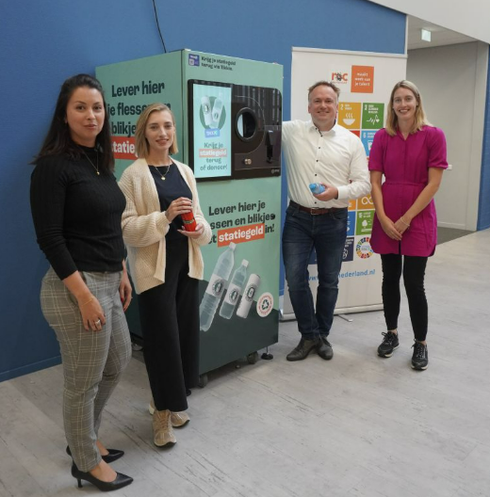
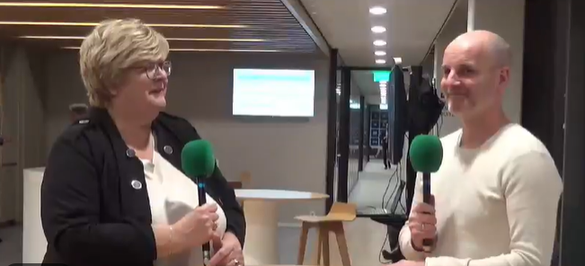
Hoogtepunten 2024 (2)
Bij ROC Almere Buiten kunnen studenten of medewerkers hun statiegeld doneren aan het Jeugdfonds bij een statiegeldmachine.
Er is een tv opname gemaakt bij Almere Achter de Schermen waarbij de Coördinator informatie heeft gegeven over het Jeugdfonds Sport & Cultuur Almere. Almere achter de schermen is een programma waarin Almeerders elkaar informeren over alles wat van belang is als je leeft van een klein budget.
Er is een video gemaakt voor fondsenwerving met behulp van ons beleidsadviseur bij de gemeente Almere. Er is een korte video van 3 kinderen gemaakt die via het Jeugdfonds sporten, cultuur beoefenen of zwemmen. Het doel van deze video is om deze te kunnen tonen tijdens bijv. sponsorgesprekken, zodat sponsors weten wie de kinderen zijn voor wie zij het doen.
Dit jaar hebben we voor het eerst samengewerkt met de Triatlon Almere-Amsterdam. We hebben spandoeken van het Jeugdfonds op te hangen langs het parcours van de triatlon en donatie flyers uitgedeeld in vrijwilligers- en atletentasjes. De samenwerking wordt de komende jaren uitgebreid.
Door de winst van Medex Instrumenten voor onderneming van het Jaar 2024-2025 categorie kleinbedrijf hebben wij een donatie ontvangen van 920 euro. Medex Instrumenten heeft het Jeugdfonds Sport & Cultuur Almere gekozen als het goede doel.
Op 28 november hebben we de gemeenteraad van Almere bijgewoond om te lobbyen voor meer subsidie in 2025. Uiteindelijk heeft dit geleid tot 400.000 euro extra voor 2025, zie bericht in Omroep Flevoland.
Er is i.s.m. de Schoor de week voor de kerstvakantie gebruikte sportspullen of kleding en instrumenten ingezameld bij 3 scholen (Polygoon, Echnaton en Baken Park). Zo kunnen andere kinderen of tieners dit weer gebruiken voor hun sport- of cultuuractiviteit. In de weggeefwinkels van Buurtcentra Kardoes en Cobra worden de opgehaalde spullen weggeven aan gezinnen die dat nodig hebben.
Op 19 december heeft de Coördinator een live radio-uitzending bijgewoond van de Pot 2000 bij Echnaton FM. Er is gepraat over het Jeugdfonds
10 kledingpakketten zijn door Almere City aan Jeugdfonds kinderen gedoneerd, zie LinkedIn bericht.
Er zijn meerdere verbindingen gemaakt en samenwerkingen gestart binnen de gemeente (beleidsterrein Economie en gezondheid), Alliantie van Kinderarmoede en met de diverse Rotary clubs in Almere.

Slide 14
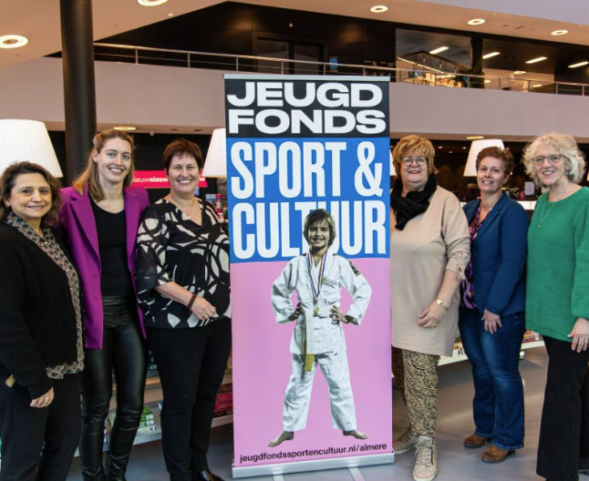
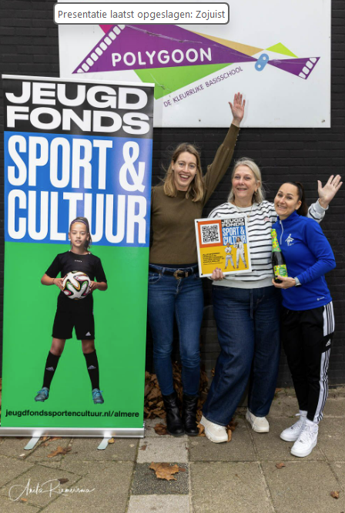

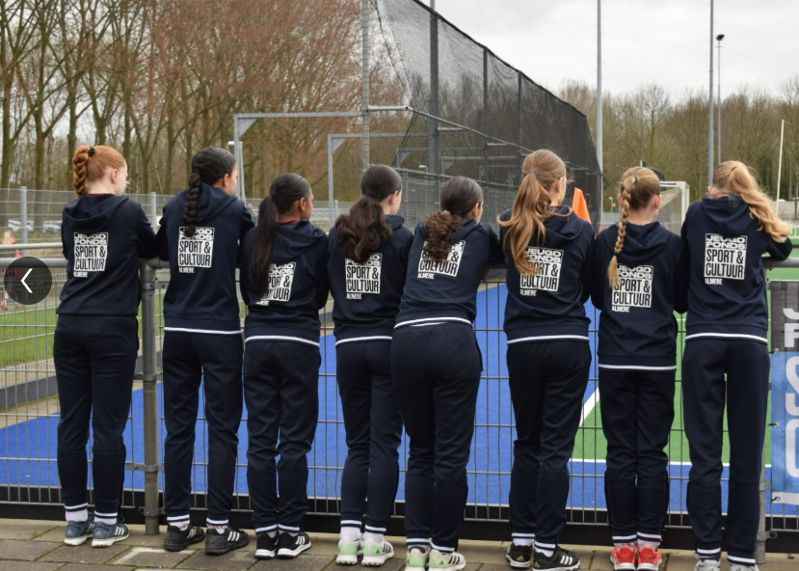
Hoogtepunten 2024 (3)
Nieuw kantoor en Cultuurclubpas
Uitreiking Challenge bordje
Logo Jeugdfonds op sporttenue

Slide 15
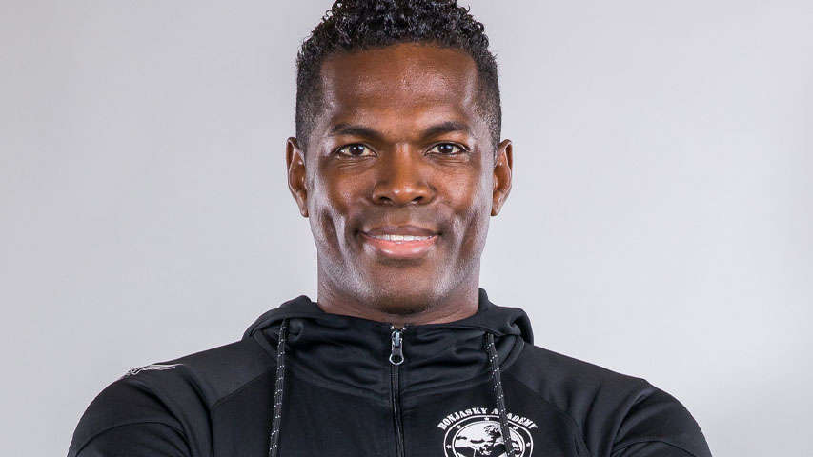
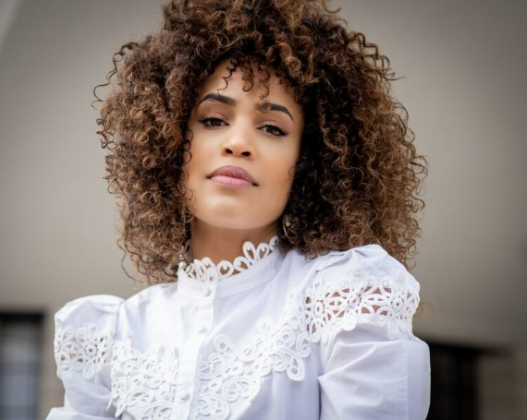
Onze ambassadeurs
Huidige Almeerse ambassadeurs zijn:
Remy Bonjasky – voormalig professioneel kickbokser (Sport)
Gün Kara – lerares op speciaal onderwijs (Sport)
Asia Dalfour - deelneemster Miss Teen Nederland verkiezing (Sport)
Sharon Doorson – zangeres van o.a. The Voice Of Holland (Cultuur)
Lia de Graaf – coördinator leger des heils (Cultuur)
Aicheline Everts – eigenaresse ARTelier Palet Gezelschap (Cultuur)
Bianca Busscher – zangcoach (Cultuur)
Anita Riemersma – Fotograaf

Slide 16







Bedankt!
Ons werk wordt mede mogelijk gemaakt, dankzij de gemeente Almere, de hulp van vele Meerkrachten, clubs, verenigingen, docenten, partners, winkeliers, sponsors en donateurs.
In 2024 bedanken wij:
Gemeente Almere De Nieuwe Bibliotheek Sport 2000 Sportpaleis Almere Hockey Centre
Nobelrun Triatlon Medex Instrumenten

Slide 17

Dit jaarverslag is een uitgave van jeugdfonds Sport& Cultuur Almere
www.jeugdfondssportencultuur.nl/almere
almere@jeugdfondssportencultuur.nl
Jeugdfonds Sport & Cultuur Almere | Jaarverslag 2024

